Slide 1


Laskentamallit ja työkalut valuma-aluesuunnittelussa
”Tiedolla ja taidolla kohti ilmastoviisasta ja kestävää maankäyttöä (HiiliVie)” -hankkeen opetusmateriaalia
Mika Marttunen, Mikko Sane & Tiia Vento
Suomen ympäristökeskus (Syke)
15.11.2024
Tämä teos on lisensoitu Creative Commons Nimeä 4.0 Kansainvälinen -käyttöluvalla. Tarkastele käyttölupaa osoitteessa http://creativecommons.org/licenses/by/4.0/

Slide 2
Mallien soveltamisesta valuma-aluesuunnittelussa
Auttavat kokonaiskuvan muodostamisessa, toimenpiteiden kohdentamisessa sekä niiden vaikutusten arvioinnissa
Vesitalouden mallintaminen
  Saadaan käsitys vesistöjen vedenkorkeuksien ja virtaamien vaihtelusta
  Voidaan simuloida erilaisia tulvatilanteita ja arvioida tulville ja vettymiselle herkkiä alueita
Kuormituksen mallintaminen
  Voidaan tunnistaa alueita, joilta tulee suurin ravinne-, kiintoaine- ja orgaanisen hiilen kuormitus
  Voidaan arvioida yksittäisten toimenpiteiden tai erilaisten toimenpideyhdistelmien vaikutuksia
Ilmastonmuutos- ja maankäyttöskenaariot
  Mahdollistavat erilaiset mitä-jos -tarkastelut
  Voidaan arvioida vaikutuksia hydrologiaan ja kuormitukseen
Tuloksia voidaan hyödyntää maastokartoitusten kohdentamisessa
Mallit ja niiden tuottamat tulokset voivat toimia yhteisenä viitekehyksenä eri sidosryhmien, kuten viranomaisten, tutkijoiden ja paikallisyhteisöjen välillä

Slide 3
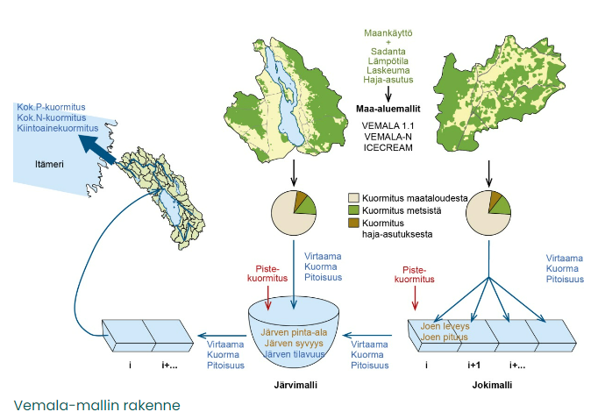
Vedenlaadun ja ravinnekuormituksen mallinnus- ja arviointijärjestelmä, WSFS-Vemala
Vemala-malli on operatiivinen, koko Suomen kattava kuormitusmalli vesistöille.
Se simuloi ravinteiden prosesseja, huuhtoutumista ja kulkeutumista maalla, joissa ja järvissä.
Malli simuloi ravinteiden kokonaiskuormaa vesistöihin, pidättymistä ja Suomen vesistöistä Itämereen lähtevää kuormaa.
Vemala koostuu pääosin kahdesta osamallista: hydrologiaa simuloivasta WSFS-mallista ja ravinneprosesseja simuloivasta Vemala-mallista.
Maatalousmaiden ravinneprosesseja simuloidaan yksityiskohtaisemmin peltolohkomittakaavassa ICECREAM-mallilla.
Vemala-malli on osa Suomen ympäristökeskuksen Vesistömallijärjestelmää.

Slide 4
VEMALA
Mallia on kehitetty vuosien kuluessa, ja tällä hetkellä neljä malliversiota on operatiivisessa käytössä. Malliversiot simuloivat eri ravinteita ja prosesseja.
Mallin peräkkäisten versioiden kehitys johtaa yhä prosessipohjaisempaan ravinnekuormitusmalliin.
Osana SysteemiHiili-hanketta on kehitettiin VEMALA-mallin järviprosessien kuvausta sekä orgaanisen hiilen kuormituksen laskentaa.
VEMALA-TOC-mallilla voidaan tuottaa karttoja, joiden perusteella voidaan tunnistaa ne alueet, joilta tulee eniten orgaanisen hiilen kuormitusta.
VEMALA-mallin kuormitustietoja ja laskennan virhelähteitä on kuvattu https://ckan.ymparisto.fi/dataset/wsfs-vemala-kuormitustiedot

Slide 5
sVEMALA
sVemala on ravinnekuormituksen Excel-pohjainen simulointityökalu, jonka tarkoituksena on parantaa VEMALAn tietojen saatavuutta ja läpinäkyvyyttä.
sVEMALA on yritysten ja näiden ympäristökonsulttien ja lupa- ja valvontaviranomaisten käyttöön suunnattu työkalu nopeuttamaan ja helpottamaan ympäristöluvituksen- ja valvonnan toteuttamista.
sVEMALA mahdollistaa aidon ad-hoc simuloinnin ja mm. erityyppisten vesistönhoitotoimenpiteiden kuormitusvaikutuksen arvionnin. Työkaluun sisältyy myös paikallisesti tarkennetun tiedon välittäminen takaisin VEMALA -mallin käyttöön.
sVemala käyttää syötteenään VEMALAn laskemia ravinnekuormitustietoja ja luo helppokäyttöisen simulointiympäristön kalibroitujen retentiokertoimien sekä järvi-uomaverkoston avulla.
sVEMALA on jatkossa saatavissa oppilaitoksille ns. oppilaitosversiona ympäristökoulutuksen opinto-ohjelmissa hyödynnettäväksi.
sVEMALAsta on tarkempi kuvaus diasta 15 alkaen

Slide 6
Esimerkkejä Vemalan tuloksista ja niiden käyttötarkoituksista
Päivittäisen vedenlaadun simulointi Suomen joissa ja yli hehtaarin kokoisissa järvissä sekä tuottaa reaaliaikaisia tuloksia.
Eri kuormituslähteiden osuus kokonais- tai biologisesti käyttökelpoisista ravinteista sekä biologisesti käyttökelpoisten ravinteiden osuutta mereen menevästä kuormituksesta.
Erilaisten maatalous- ja ravinnekuormitusta vähentävien toimenpiteiden vaikutuksen simulointi kokonais- tai biologisesti käyttökelpoisten ravinteiden kuormitukseen.
Simuloinneissa voidaan huomioida myös ilmastonmuutoksen vaikutus. Esimerkiksi Itämereen päätyvää ravinnekuormitusta mallinnetaan Vemalalla eri skenaarioissa, joissa tarkastellaan erilaisten ilmastoskenaarioiden ja toimenpiteiden yhteisvaikutusta kuormitukseen.

Slide 7
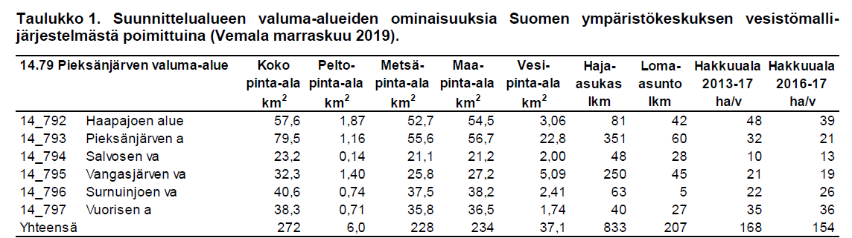
Vemalan hyödyntäminen valuma-aluesuunnittelussa -esimerkkejä
Kinnulan lähijärvet: Mallinnuksella saatiin tietoa eri maankäyttömuotojen kuormitusosuuksista kullakin osavaluma-alueella.
  Tarkasteltavat maankäyttömuodot ovat: Peltoviljely, peltojen luonnonhuuhtouma, metsätalous, metsien luonnonhuuhtouma, haja-asutusalueen jätevedet, pistekuormitus, hulevedet
Tilanjoki (VALVE-hanke): Vemalalla arvioitiin ojituslisän aiheuttamaa kuormitusta: ojituslisä oli 54 % fosforikuormituksesta ja 24 % typpikuormituksesta koko Tilanjoki-Pirttijoki-vesistön alueella.
Kyyvesi-Pieksämäki: Vemala (fosfori-, typpi-, kiintoaine- ja humuskuorma)
  Vemalasta poimittiin tietoja valuma-alueiden ominaisuuksista: pelto-, metsä- ja vesipinta-alat sekä haja-asukkaiden ja loma-asuntojen määrät. Mallin uusimmasta versiosta saadaan myös metsien vuosittaiset hakkuualat

Slide 8
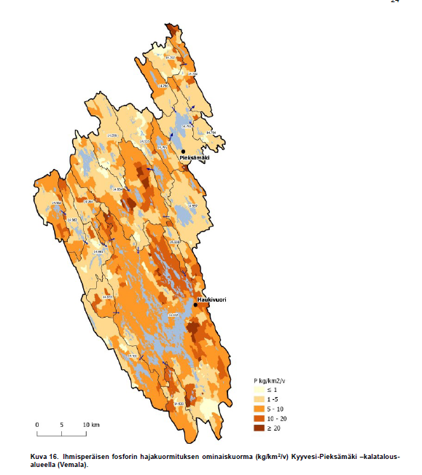


Slide 9
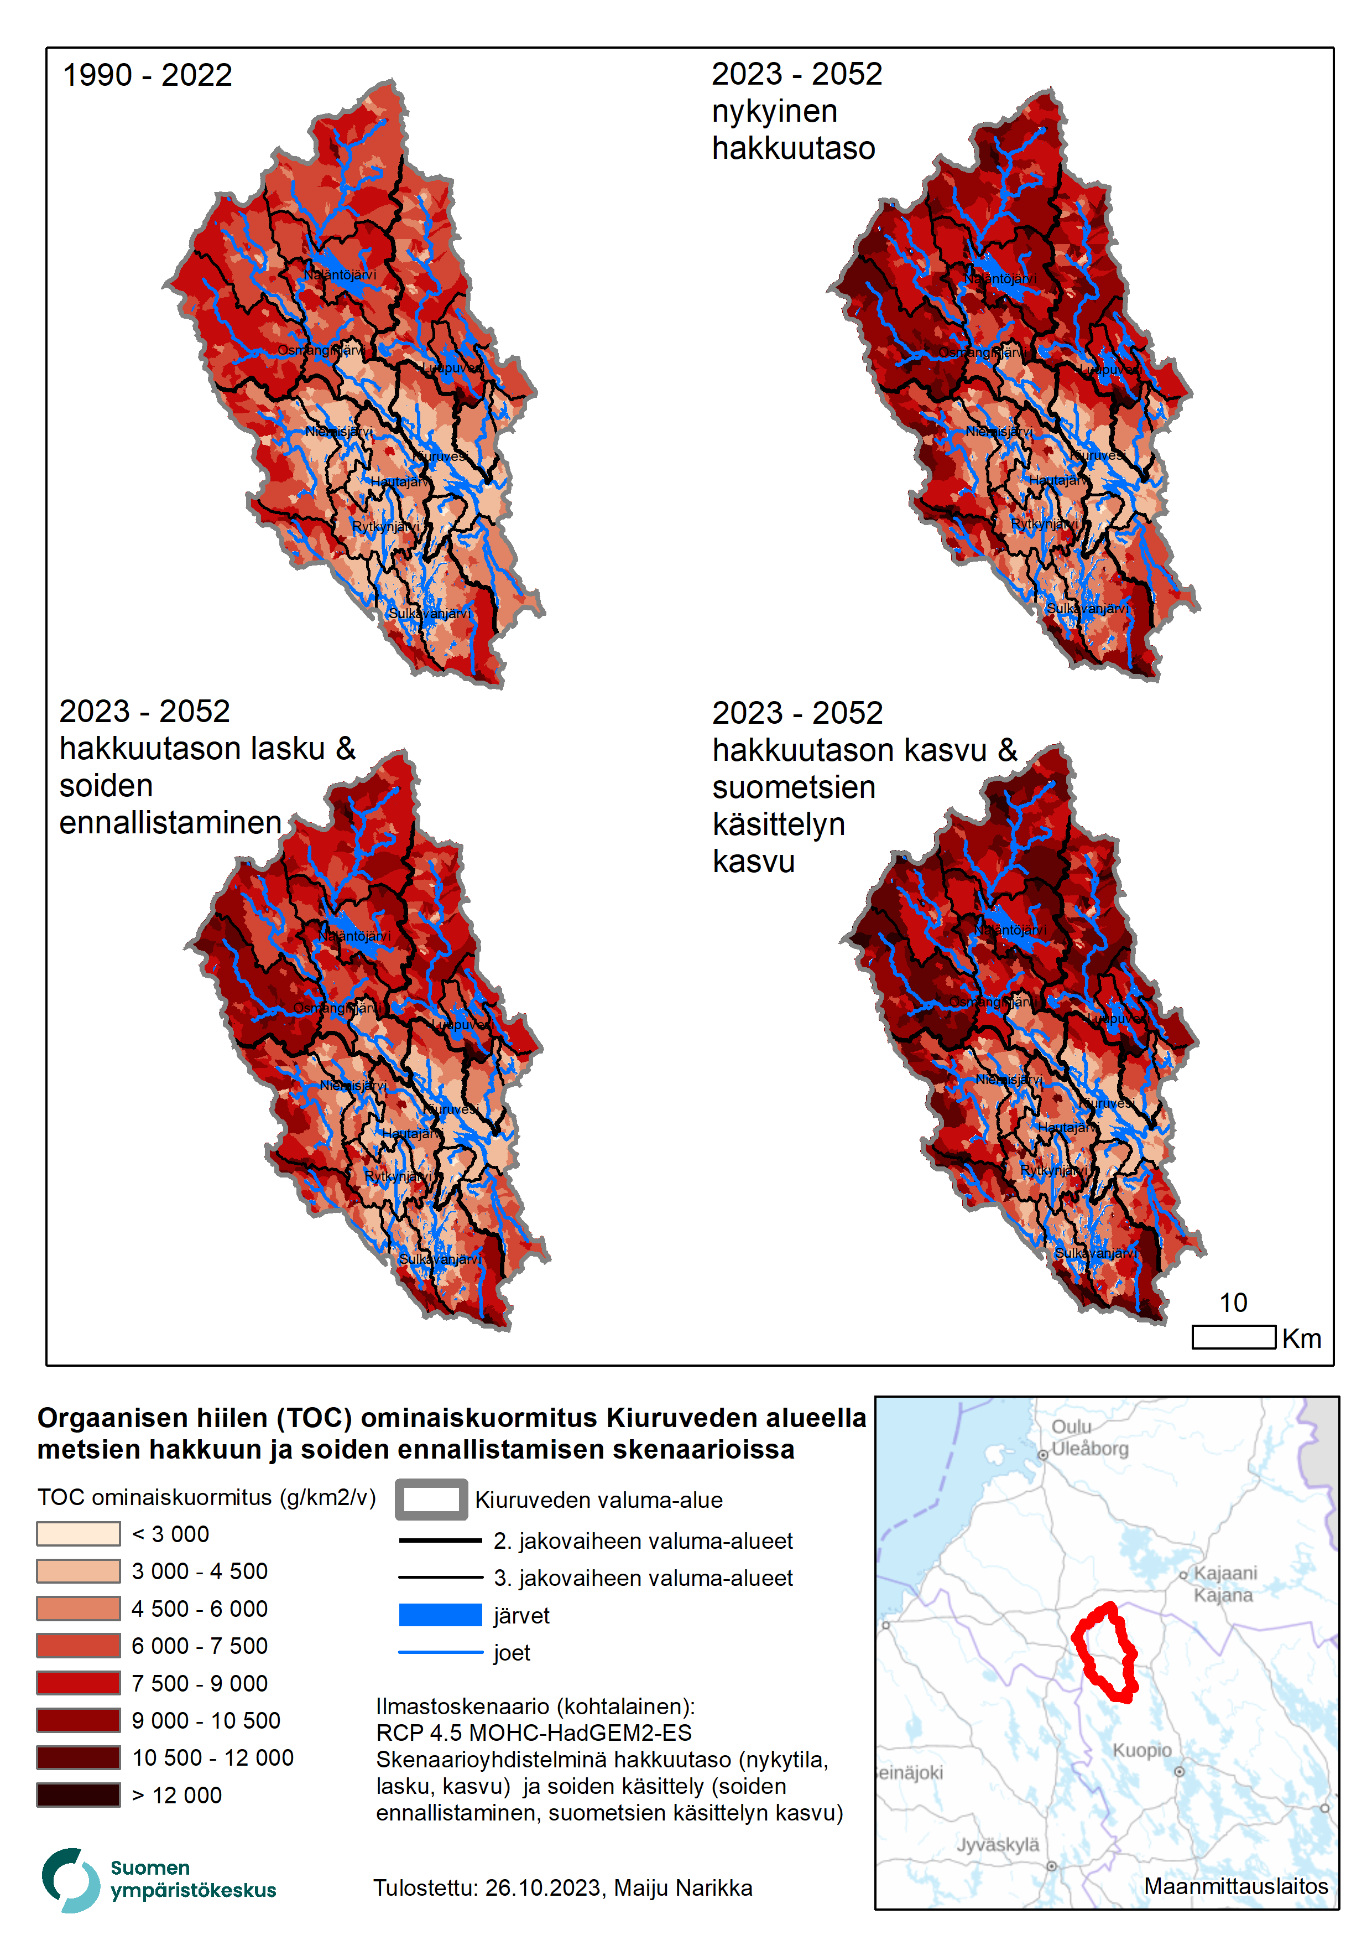
Vemalalla laskettuja orgaanisen hiilen kuormitusarvioita eri skenaarioissa Kiuruveden valuma-alueella Pohjois-Savossa

Slide 10
Yhteenvetoa työkaluista
Erilaisia työkaluja erilaisiin käyttötapauksiin!
Pintavaluntamalli (esim. www.ymparisto.fi/hulevesitulvat > Yleispiirteinen hulevesitulvakartta)
  Saadaan tunnistettua nykyiset tulvaherkät alueet koko valuma-alueelta
  Laskenta ajan suhteen, imeytyminen ja karkeuskerroin huomioitu
  Tilaustyö Sykelltä. TIIMA-hanke tuottanut valuma-aluetasoisia tulvakarttoja useille alueille (www.syke.fi/hankkeet/tiima ja https://www.vesi.fi/karttapalvelu/map.html?noui=true&theme=Tulvariskien_alustava_arviointi_tulvakartat_Tulva_alue )
Syken VALUE työkalu (https://paikkatieto.ymparisto.fi/value/)
  Valuma-alueiden laskenta useille purkupisteille samanaikaisesti
  Perustuu KM10-korkeusmalliin (rumpujen puute ei näin ollen häiritse, mutta ei niin tarkka kuin KM2:lla (muissa käytetty))
Scalgo Live (https://scalgo.com/live/)
  Vesistösuunnittelijan Leatherman
  Ei aikariippuvuutta. Valuntakerroin voidaan määrittää maanpeitteen perusteella: https://scalgo.com/en-US/scalgo-live-documentation/analysis/flash-flood-map
  Rummut vain osittain huomioitu, kuten pintavaluntamallissakin
  Valuma-alueiden ja virtausreittien tarkasteluun, yksittäisen kohteen nopeaan yleissuunnitteluun

Slide 11
Pidätysaluetyökalu (lisätietoja)
  Mahdollisuus pidättää/viivyttää vettä rakentamalla pieni pato
  Mahdolliset patojen paikat ja pidätysalueet voidaan tunnistaa ja pidätyskapasiteetti laskea koko valuma-alueelta
  Vaikutusarvio voidaan tehdä VEMALA:lla (esim. vaikutus alapuolisiin virtaamiin ja vedenkorkeuksiin)
  Tilaustyö SYKEltä
    Ks. aikaisempien hankkeiden raportit Tulvaverkoston työtilasta kansiosta Tulvavesien pidättäminen valuma-alueella tai \\kkg43\gispro\projekti\Tulva\Hankkeet\Tulvavesien_pidattaminen_2024\aikaisemmat hankkeet
      Kiuruvesi 2020, Perniönjoki 2021, Laihianjoki: KLIVA ja jatkot 2022-2023, Iijoki (turvetuotantoaluiden hyödyntäminen) 2023
    Julkaisut tms.
      Vesitalouslehti 2/2024:
      Metso POTUT -vuosiraportti 2021: https://www.syke.fi/download/noname/%7B7DDF0C70-D27E-4D3F-9FF1-B951EF3377CF%7D/165872
Muiden hankkeiden työkaluja, esim.
  Metsätalouden vesistökuormituksen vähentäminen paikkatietoanalyysin avulla: https://www.vesi.fi/metsatalouden-vesistokuormituksen-vahentaminen-paikkatietoanalyysin-avulla/
  Ojasta allikkoon: https://storymaps.arcgis.com/stories/93678ef84776462aaee523cf9737f9b8
    esim. kartta-aineisto kitu- ja joutomaiden potentiaalisista vesienpalautus kohteista saatavilla koko Suomesta: \\fs-tiima\Tulva_sandbox\ojasta_allikkoon_materiaali
  Valumavesi-hanke: kuivatustilan arviointityökalut: https://bit.ly/valumakuti
Kunnos-työkalu metsätalouden vesiensuojelutoimenpiteiden suunnitteluun: Vesitalous-lehti 1/2024, https://tapio.fi/tag/kunnos-riskityokalu/

Slide 12
Esimerkki kaupallisesta työkalusta - Scalgo Live
SCALGO Live on tulvien hallinnan suunnittelutyökalu, joka perustuu maastomalliin. Sillä voidaan mm. mallintaa sadetapahtumasta aiheutuvia tulvia ja tunnistaa painanteita, joihin vesi kerääntyy.
Työkalulla voidaan myös muokata tarkasteltavan alueen maastoa, esimerkiksi lisätä painanteita ja nostaa maan pintaa ja laskea massoja. Näin ollen työkalua voidaan käyttää myös toimenpiteiden esim. altaiden rakentamisen vaikutusten alustavaan arviointiin.
Työkalu on oppilaitosten käytettävissä, mutta muilta käyttö vaatii maksullisen lisenssin.
SCALGO Live on osoittautunut hyödylliseksi työkaluksi valuma-aluesuunnittelussa tarjoamalla mahdollisuuksia moniin tarkoituksiin:
  (1) erilaiset alustavat kartoitukset (esim. valuma-alueet, osavaluma-alueet, maankäyttö, maanpeite, virtausreitit),
  (2) toimenpiteiden mahdollisuuksien kartoittaminen ottaen huomioon topografia ja maankäyttö,
  (3) tukemaan viestintää ja yhteistyötä esimerkiksi maanviljelijöiden kanssa ja
  (4) joidenkin toimenpiteiden yksityiskohtaisempi suunnittelu (esim. laskeutusaltaat, kosteikot, jokien ja purojen ennallistaminen).
  (5) budjetointiin (eli soil balance kertoo paljonko maata pitää siirtää)

Slide 13

Valuma-aluesuunnittelun laskentatyökalut ja paikkatietoaineistot - Tapio

Slide 14
Haasteita mallien soveltamisessa
Tietojen saatavuus ja laatu:
  * Mallien käyttö edellyttää usein kattavia ja laadukkaita lähtötietoja, kuten sademäärä-, virtaama- ja maaperätietoja. Puutteelliset tai virheelliset tiedot voivat johtaa epätarkkoihin tuloksiin.
Mallien monimutkaisuus:
  * Monimutkaiset mallit voivat vaatia huomattavaa asiantuntemusta sekä paljon aikaa ja resursseja niiden käyttämiseen ja kalibrointiin. Tämä voi olla haaste erityisesti pienemmissä projekteissa tai organisaatioissa. Toisaalta esimerkiksi Vemalalla on jo tehty ravinnekuormituslaskelmat kaikille valuma-alueille.
Soveltuvuus ja skaalautuvuus:
  * Kaikki mallit eivät sovellu kaikkiin valuma-alueisiin tai kaikkiin suunnittelutarpeisiin. Joidenkin mallien soveltaminen voi olla rajoitettua tietyissä ympäristöissä tai tietynlaisten hydrologisten prosessien mallintamiseen.
Epävarmuudet ja virheet:
  * Kaikissa malleissa on epävarmuuksia ja virhelähteitä. On tärkeää ymmärtää ja ottaa huomioon nämä epävarmuudet päätöksenteossa. Useiden mallien käyttö voi auttaa arvioimaan ja hallitsemaan näitä epävarmuuksia paremmin.
Yhteensopivuus ja integrointi:
  * Eri mallien tulosten yhdistäminen ja integrointi voi olla haasteellista. Mallit saattavat käyttää eri lähtöoletuksia, aikajänteitä tai mittayksiköitä, mikä voi vaikeuttaa yhteismitallisten tulosten saamista.

Slide 15
sVemala – ravinnekuormituksen simulointityökalu
Tiia Vento
Hydrologi, DI
Suomen ympäristökeskus (Syke)
Meri- ja vesiratkaisut, Mallinnus
24.9.2024

Slide 16
sVemala simulointityökalu
Yksinkertainen ja kevyt, excel-pohjainen käyttöliittymä Vemala-mallin tuloksiin, ja työkalu kuormitusmuutosten simulointiin
Osa Vemala-järjestelmää, lataamisen jälkeen toimii itsenäisenä laskentatyökaluna. Saatavilla Vemalan käyttöliittymästä kaikille Suomen vesistöille.
Nykytilan (viimeisen 10 vuoden keskiarvo) kuormitus- ja virtaamatietojen lisäksi käytössä Vemalan laskemia kuormitusskenaarioita seuraavalle 30 vuodelle. Näissä huomioidaan
  maatalouden ravinteiden huuhtoutumiseen vaikuttavia toimenpiteitä (kuten kipsikäsittely, kerääjäkasvit, talviaikainen kasvipeite)
  muiden kuormituslähteiden suunnitellut toimenpiteet
  ilmastonmuutos, keskimääräinen skenaario
Työkalu on tarkoitettu tukemaan vesienhoidon suunnittelua
  ELYt, AVIt, kunnallinen ympäristövalvonta, konsultit
Kuormituksen ympäristövaikutukset
Tiedon saatavuuden parantaminen
Toimenpiteiden suunnittelu

Slide 17
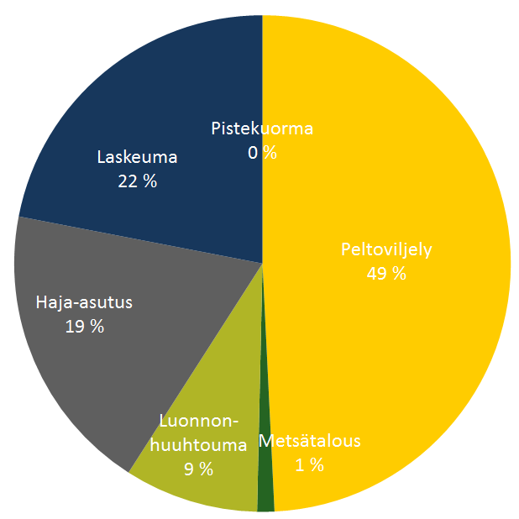
sVemalan tavoitteet ja käyttö
Käyttöliittymä Vemalaan
  Tietoa saa ladattua kerralla suuria määriä
  Käyttäjä saa lisätietoa kuormituksen laskentaperusteista
  Kuormitustiedot Vemalan valuma-alueiden tarkkuudella
Työkalu muutosten arvioimiseen
  Käyttäjä voi muokata kuormituslähteitä, esim.
    Uuden pistekuormittajan lisääminen
    Haja‐asutuksen viemäröinti kokonaan tietyillä alueilla
  Vaikutus vesistöstä lähtevään ravinnekuormitukseen tai vesimuodostumien keskipitoisuuteen
  Laskentatarkkuus on vastaava kuin Vemalassa, jos kuormitus ei muutu liikaa

Slide 18
Toimintaperiaate
Työkalun ytimessä on Vemalan laskema maa-alueilla erilaisista lähteistä syntyvä ravinnekuormitus
Kuormituksen käsittely:
  Syntyvä – luetaan Vemalasta
  Lähtevä = (tuleva + syntyvä)(1-retentio)
  Tuleva = Yläpuolisten alueiden lähtevä kuormitus
Laskentayksikkö on järvien ja uomien lähivaluma-alueet (Vemala valuma-alueet)
Vemalan vesistönkuvaus eli järvi-uomaverkko toteutettuna exceliin
Huomaa! vesimuodostumaan kohdistuva kuormitus on summa alueelle tulevasta ja alueella syntyvästä kuormituksesta
Alueella syntyvä kuormitus
Alueella syntyvä kuormitus
Alueelle tuleva kuormitus
Alueelle tuleva kuormitus
Alueelta lähtevä kuormitus
Alueelta lähtevä kuormitus
Järvi 001
Uoma 0001

Slide 19
Toteutus
Vemala
Syntyvä kuormitus syntylähteittäin – keskiarvo viimeisen 10 vuoden ajalta tai skenaario
Vesistönkuvaus
Kalibroitu ravinteiden retentiokerroin jokaiselle järvelle
Käsittelyohjelma
Lähtötiedot haetaan Vemalasta automaattisesti
Käsittelee lähtötietoja
Tulostaa tarvittavat tiedot ja kaavat excel-tiedostoon
Excel-työkalu
Noudetaan Vemalan käyttöliittymästä
Toimii itsenäisesti
Laskee ainetasetta vesistössä

Slide 20
svemala.xlsx
Ohjeet
Versio ja pvm
Ohjeet työkalun käyttöön
Aluekoonti
Tietojen koonti 3. jakovaiheen tasolle 2. jakovaiheen alueella
Laskentasivut
Fosfori, Typpi, Kiintoaine
Koonti
Antaa yhteenvedon kuormitukselle
Kuormitus-muutokset
Käyttäjän haluamat muutokset kuormitukseen muodossa ±kg/vuosi annetaan tällä sivulla
Laskee kuormituksen kulkeutumista järvi-uoma –verkossa
Antaa lisätietoa kuormituksen syntymisestä
Yleistä tietoa järvestä/uomasta
Muutos kopioituu laskentasivulle
Muutokset mahdollisia jakeittain ja järvi/uoma-kohtaisesti
Kaikille aineille
Piirtää piirakka-diagrammeja kuormituksesta
Etsii laskentasivuilta halutun kohteen tulevan, syntyvän ja lähtevän kuorman
Kuormitussummia: syntyvä kuormitus, lähtevä kuormitus
Lisätietoa Vemalan laskennasta -> linkkejä käyttöliittymään
Alueella syntyvän kuormituksen arvot käyttäjän muokattavissa

Slide 21
Käyttöesimerkkejä

Slide 22
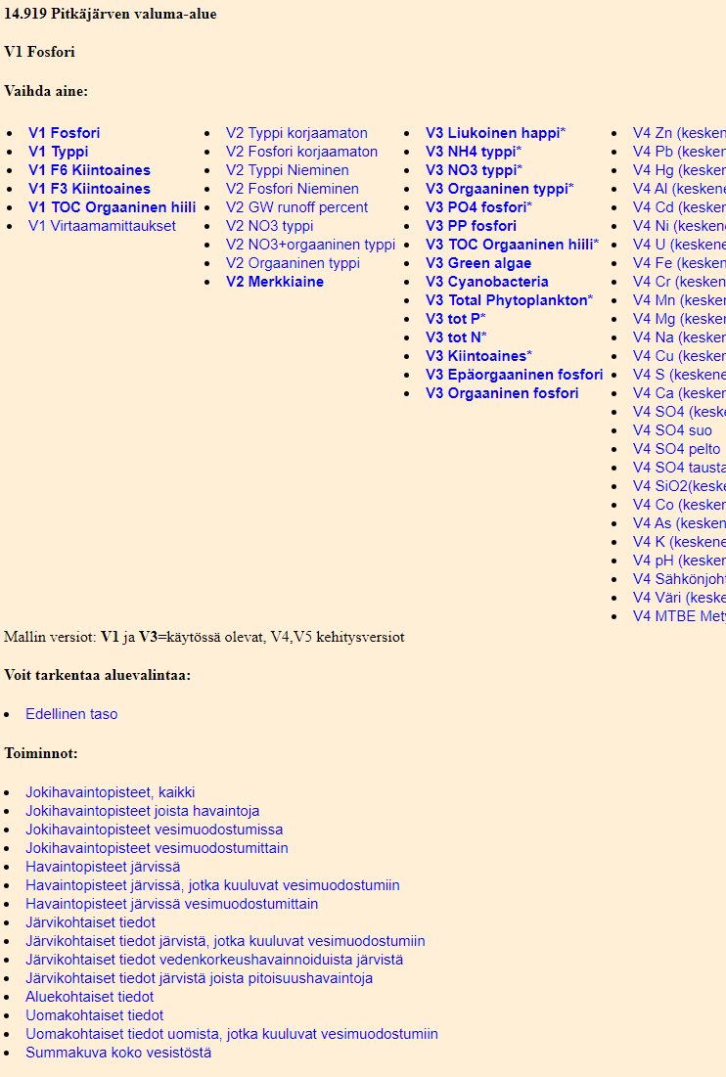
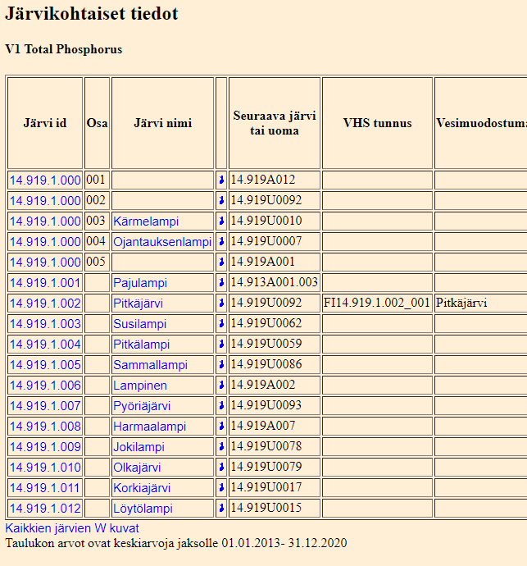
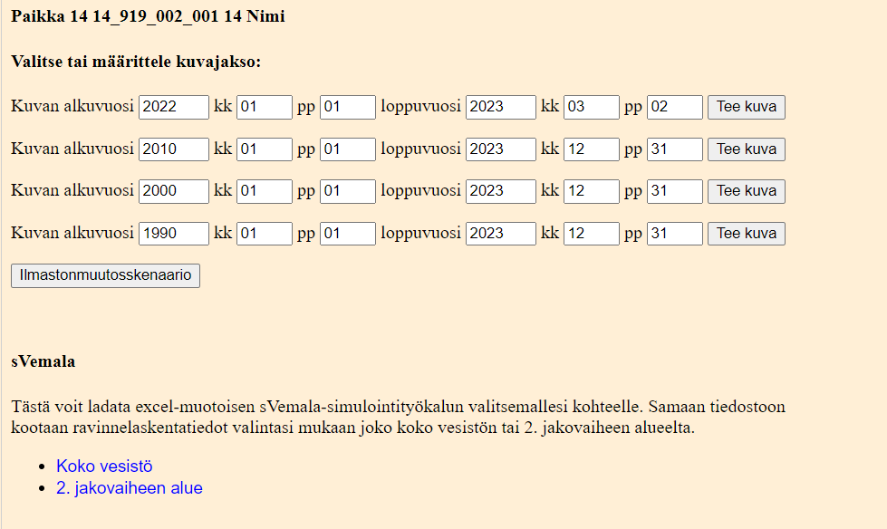
sVEMALA demo

Slide 23
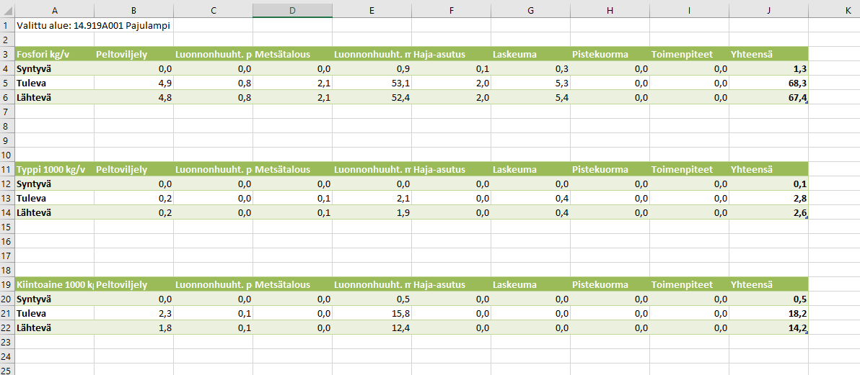
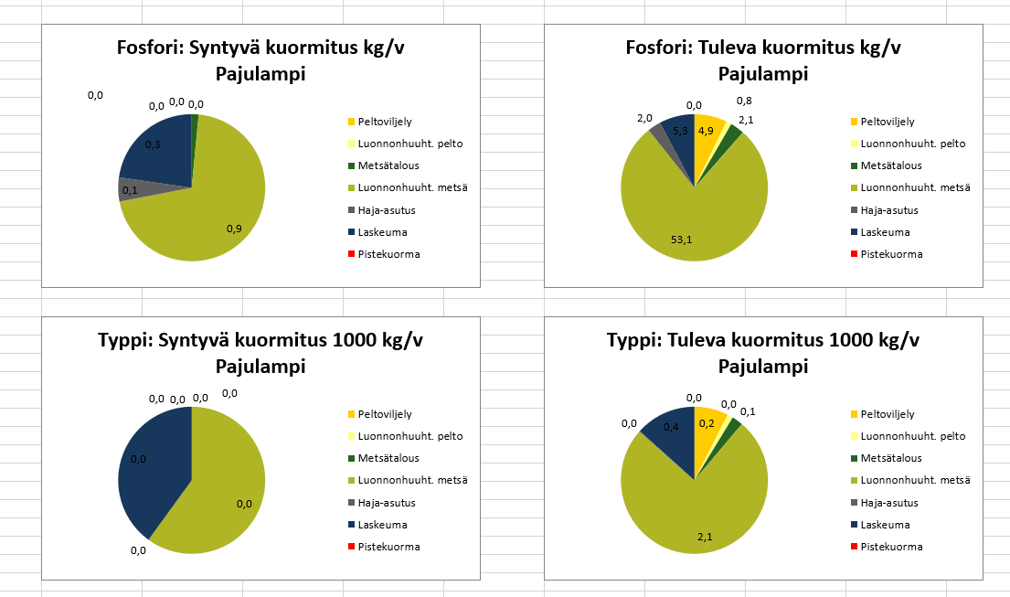
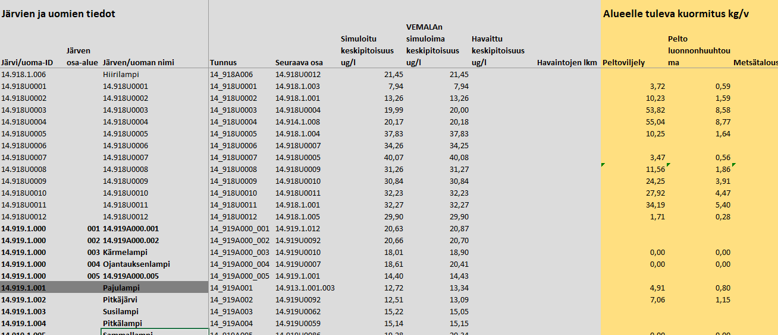
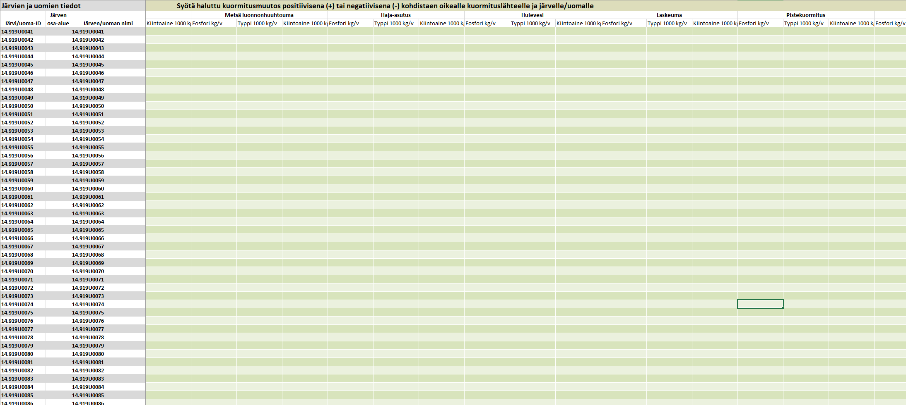
Välilehti ”Koonti valittu alue”
Välilehti ”Ravinnekuormitus Fosfori”
Välilehti ”Kuormitusmuutokset”

Slide 24
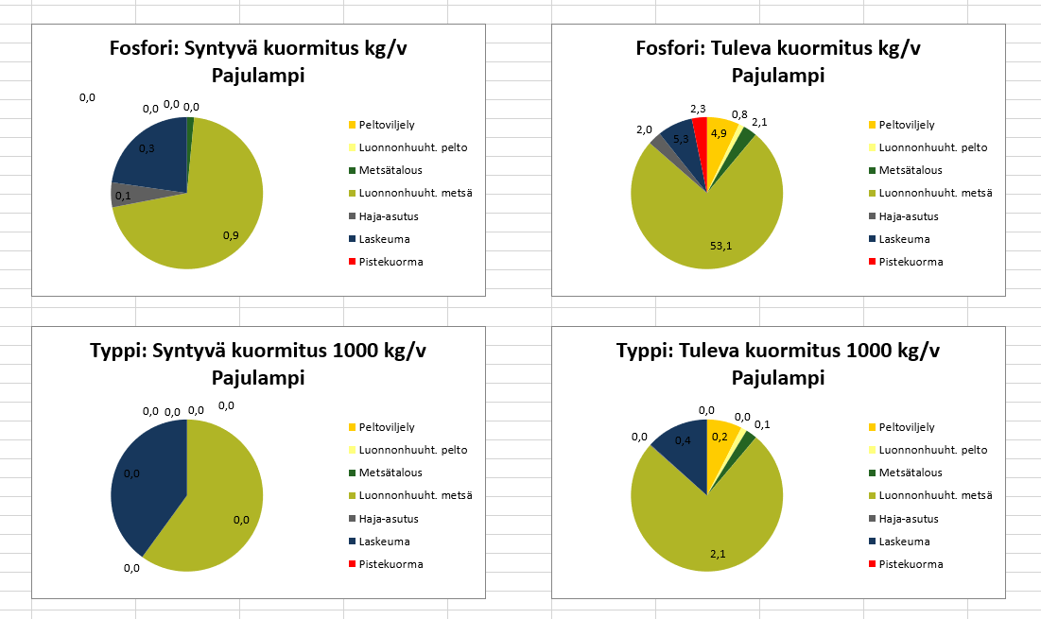
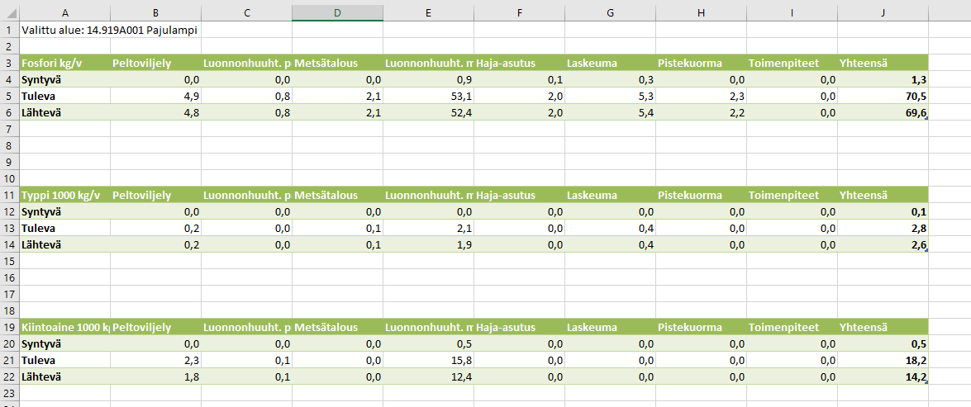
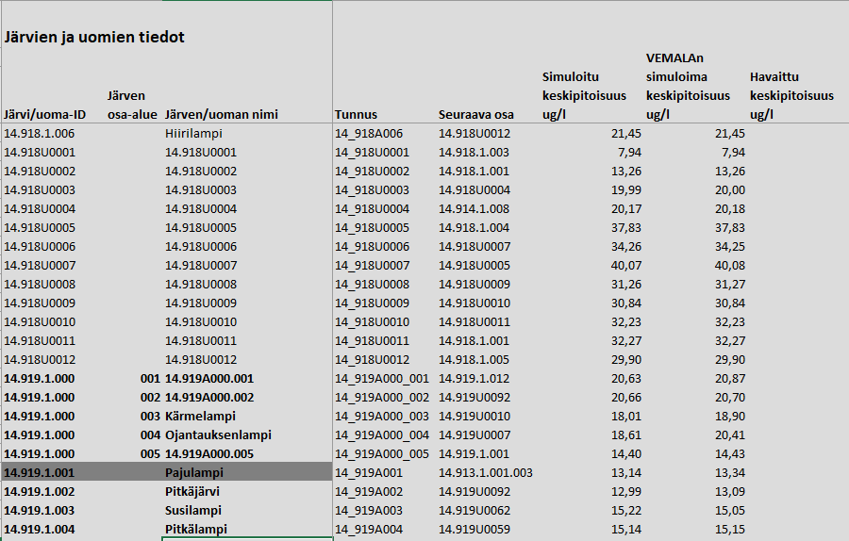
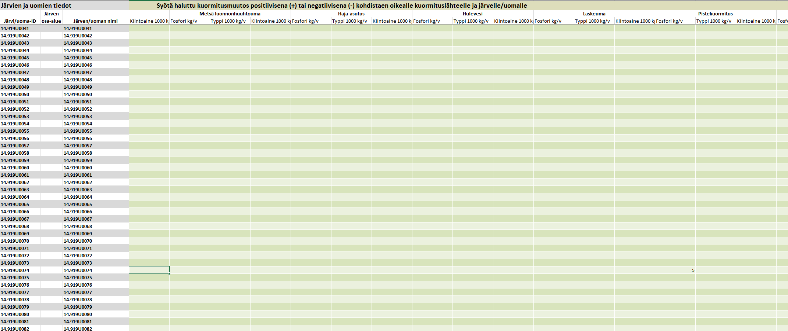
Välilehti ”Koonti valittu alue”
Lähtevä kuormitus
Alkuperäinen arvo 67,4 kg
Muutos +2,2 kg
Välilehti ”Ravinnekuormitus Fosfori”
Välilehti ”Kuormitusmuutokset”
Simuloitu keskipitoisuus
Alkuperäinen arvo 12,72 µg/l
Muutos +0,42 µg/l
Pistekuorma +5kg

